Slide 1

RELATÓRIO OE - 2025
Sala do Futuro - Professor

Slide 2

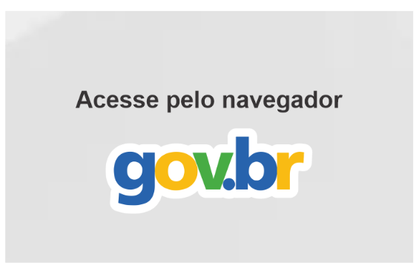
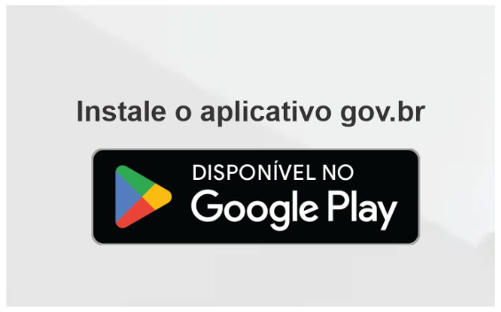
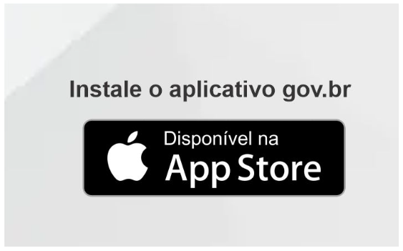
ACESSO AO GOV.BR
Para acessar a Sala do Futuro Professor, é necessário ter uma conta no Gov.br. Caso ainda não tenha instalado no seu computador ou dispositivo, siga os passos abaixo:
Se quiser acessar pelo computador, clique aqui.
Se quiser acessar pelo celular/tablet, que tenha Android, clique aqui.
Se quiser acessar pelo celular/tablet, que tenha iOS, clique aqui.

Slide 3


ACESSO AO GOV.BR
Caso tenha alguma dificuldade com o acesso do seu Gov.br, siga o FAQ abaixo dos canais oficiais:
Não tenho uma conta Gov.br ainda. Como criar uma conta?
Clique aqui para acessar o passo a passo de como criar uma conta Gov.br.
Como recuperar a senha de sua conta Gov.br?
Clique aqui para acessar o passo a passo de como recuperar a senha de sua conta Gov.br.
Como recuperar a conta Gov.br?
Clique aqui para acessar o passo a passo de como recuperar a sua conta Gov.br.
Mais dúvidas sobre a conta Gov.br? Clique aqui
Quer falar com um atendente? Clique aqui
@DigitalGOVBR

Slide 4
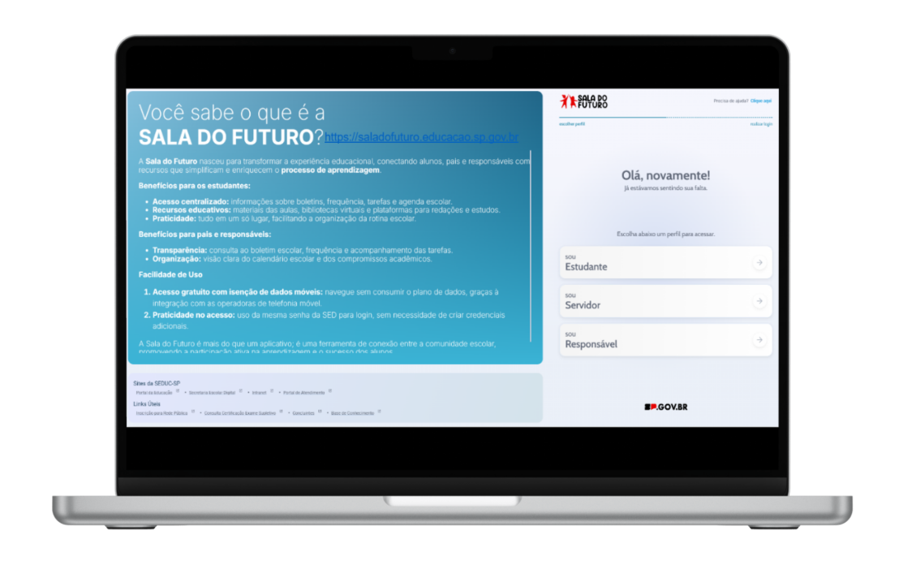
ACESSANDO A SALA DO FUTURO PROFESSOR
Acesso via WEB
Acesse: https://saladofuturo.educacao.sp.gov.br
Clique na opção Servidor para efetuar o login.
Obs.: É Possível, também, acessar diretamente pelo site: https://saladofuturoprofessor.educacao.sp.gov.br/

Slide 5
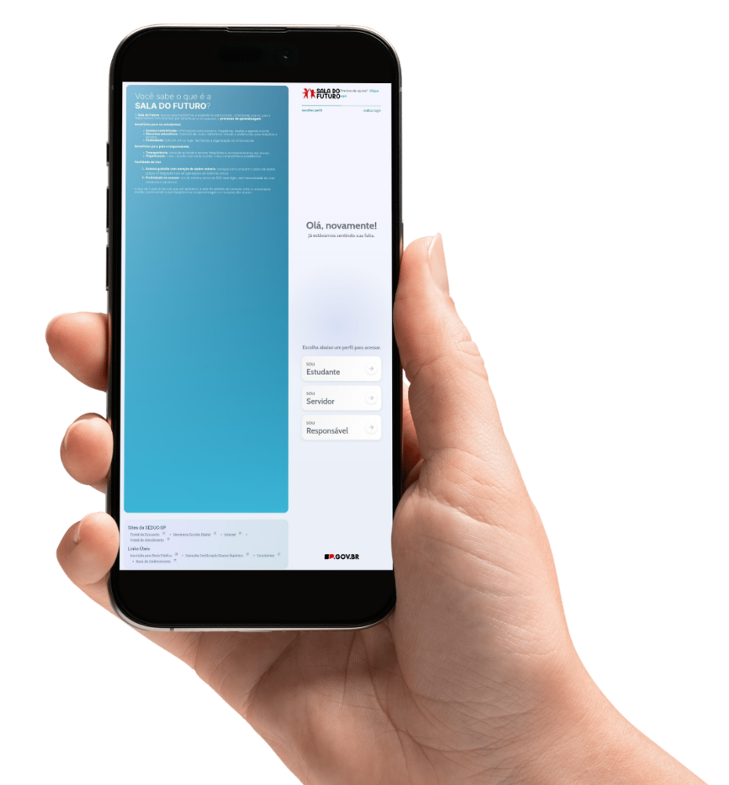


ACESSANDO A SALA DO FUTURO PROFESSOR
Pelo dispositivo móvel
Android
Clique na opção Servidor para efetuar o login.
iOS

Slide 6
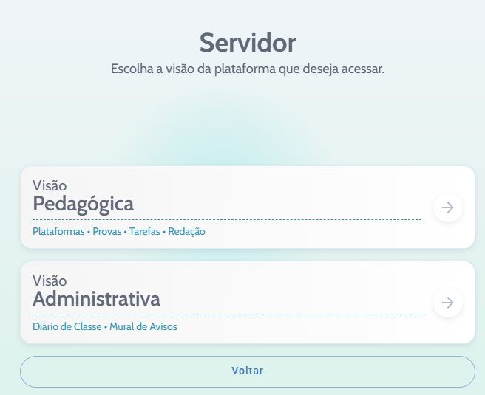

ACESSANDO A SALA DO FUTURO PROFESSOR
Clique em: Visão Professor, que dará o acesso para a visualização da Sala do Futuro Professor.
Em seguida clique no botão: Entrar como Gov.br.

Slide 7
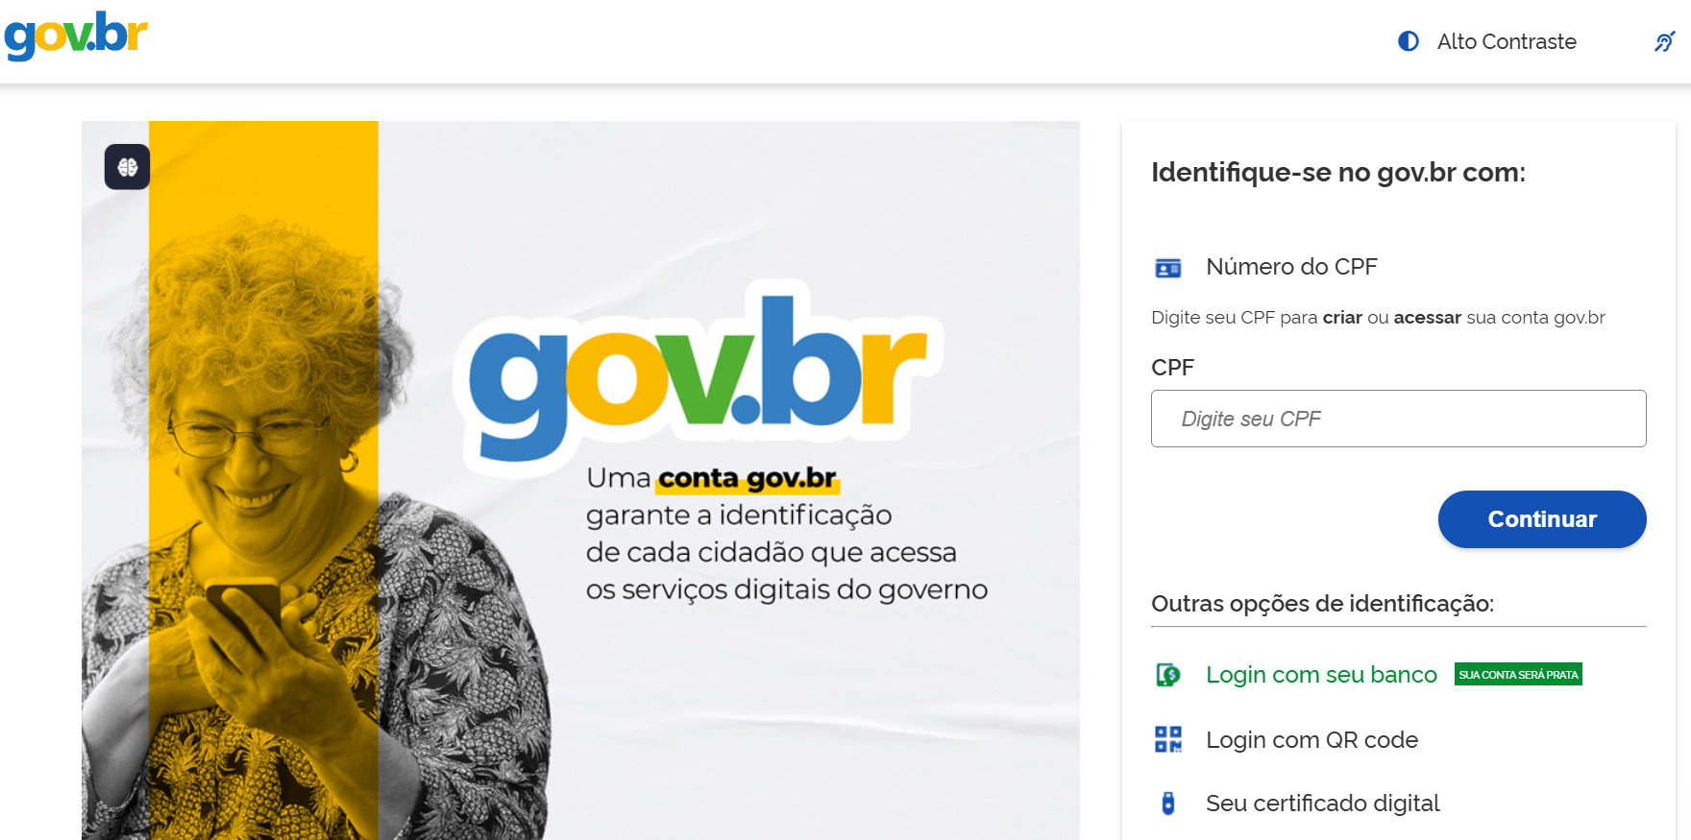
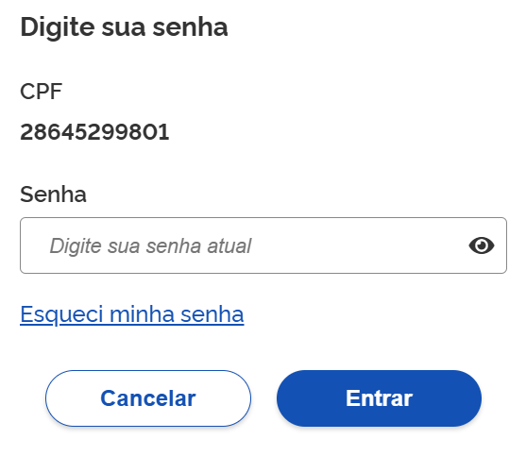
ACESSANDO A SALA DO FUTURO PROFESSOR - GOV.BR
A autenticação na Sala do Futuro Professor é feita através do Gov.br. Tendo o seu acesso, explicado no slide 2, é possível logar digitando seu CPF. Em seguida clique no botão Continuar. Digite sua senha e depois clique em Entrar.
Clique no botão Entrar.

Slide 8
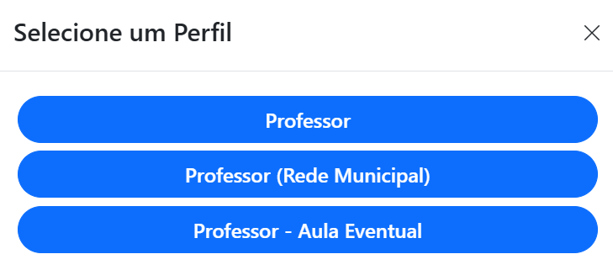
ACESSANDO A SALA DO FUTURO - PROFESSOR
Selecione qual o perfil desejado, que você possui, para acessar.
Importante: Selecione apenas o perfil ao qual suas aulas estão atribuídas.

Slide 9
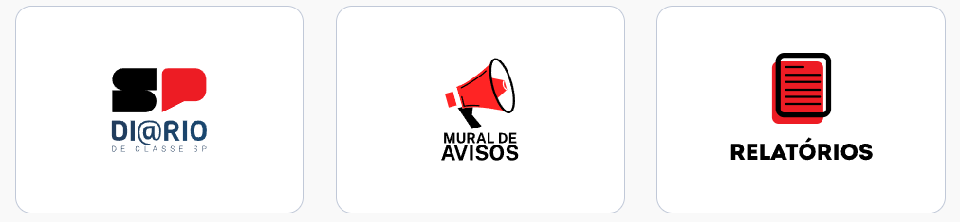
ACESSANDO O RELATÓRIO DE OE
Clique em Relatórios.

Slide 10
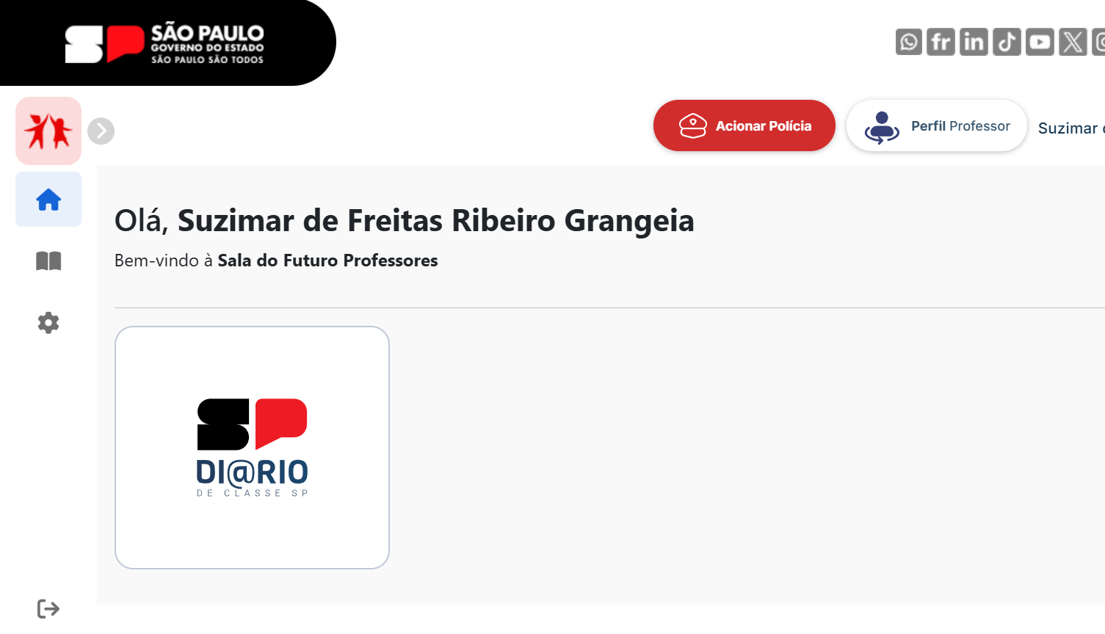
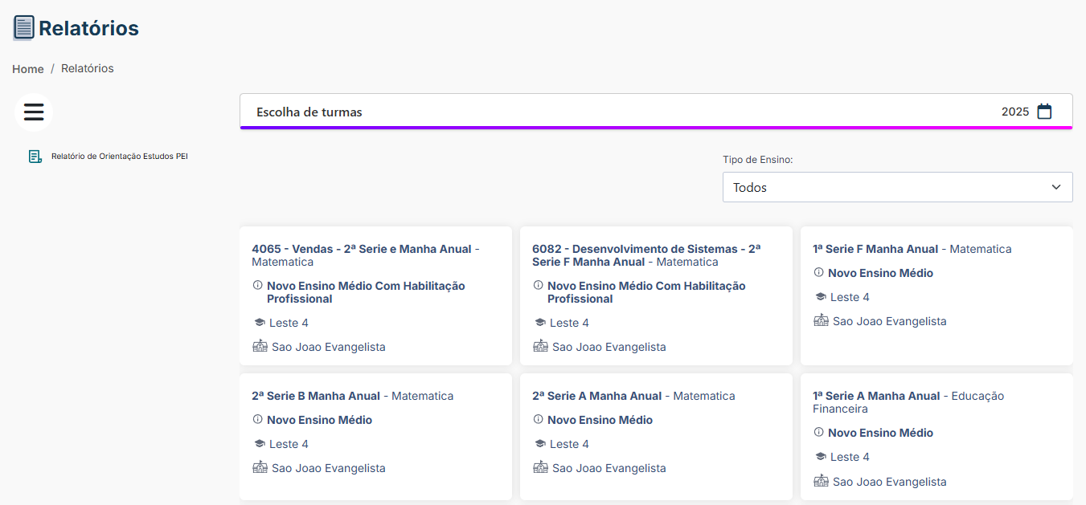
ACESSANDO O RELATÓRIO DE OE
Selecione a turma referente ao relatório que deseja acessar.

Slide 11
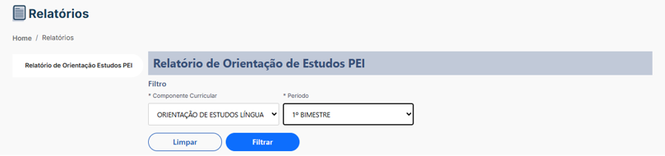
ACESSANDO O RELATÓRIO DE OE
Informe o componente curricular (Orientação de Estudos Língua Portuguesa ou Orientação de Estudos Matemática), e o período.
Clique em Filtrar.

Slide 12

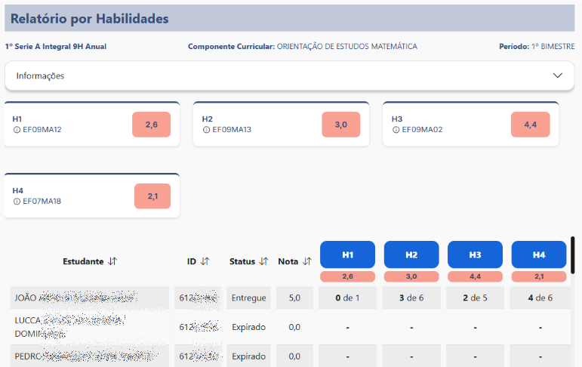
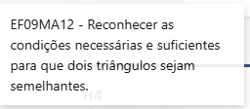
ACESSANDO O RELATÓRIO DE OE
O relatório será exibido:
Passe o mouse para visualizar o texto da habilidade na íntegra.

Slide 13
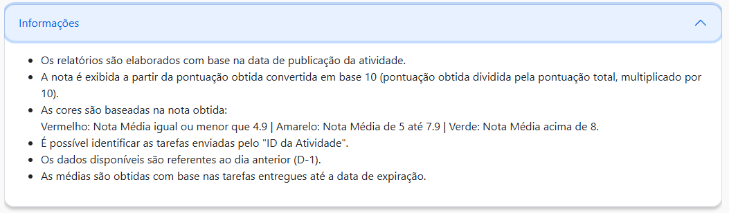
ACESSANDO O RELATÓRIO DE OE
Para saber mais sobre o relatório, clique em Informações.
Obs.: O campo pode ser minimizado e expandido a qualquer momento.

Slide 14
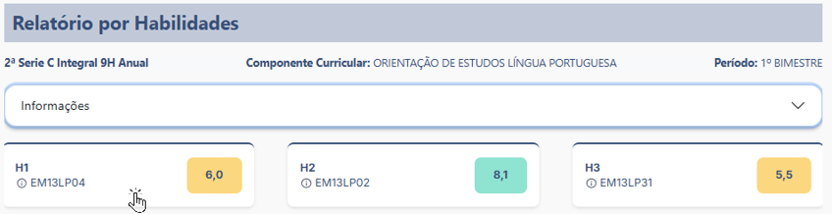
ACESSANDO O RELATÓRIO DE OE
Clique nas habilidades para acessar o desempenho por descritores.

Slide 15
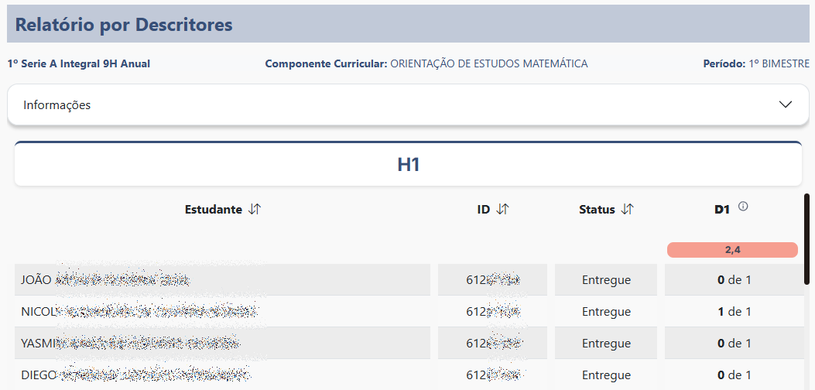
ACESSANDO O RELATÓRIO DE OE
O relatório com o total de acertos por descritor será exibido.
Passe o mouse para visualizar o texto do descritor na íntegra.

Slide 16
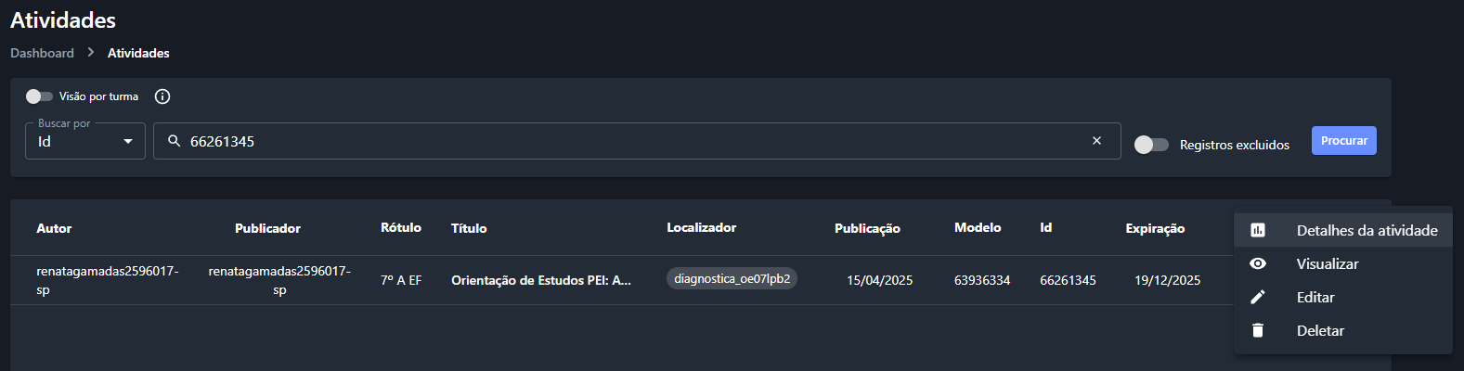
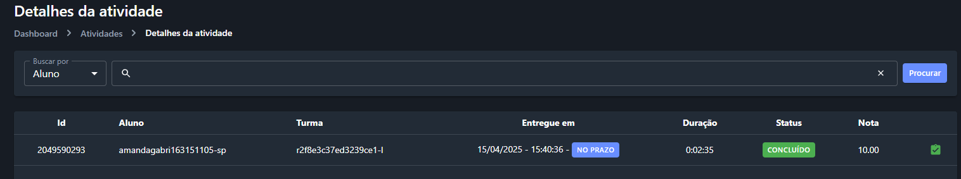
ACESSANDO O RELATÓRIO DE OE
Para visualizar o desempenho dos estudantes em cada questão, pesquise pelo ID no Gerenciador do CMSP.

Slide 17
Dúvidas?
Entre em contato com a Central de Atendimento da SEDUC:
📞 0800-770-0012 (de segunda a sexta, das 07h às 19h)
💻 https://atendimento.educacao.sp.gov.br

